Slide 1






PATITAS PERDIDAS
Plataforma web para el reporte y búsqueda de mascotas extraviadas en Bogotá D.C.
Integrantes:
Angel Carrillo
Kevin Riaño
Jose Pitalua
Gabriel Rodriguez
ADSO, SENA

Slide 2
OBJETIVO GENERAL
Desarrollar una plataforma digital que permita el reporte y la consulta de mascotas perdidas en Bogotá D.C., utilizando herramientas de geolocalización para mejorar la precisión de la información y apoyar su recuperación.

Slide 3
OBJETIVOS ESPECÍFICOS
1.
Permitir el registro y gestión de clientes.
2.
Facilitar la publicación de mascotas perdidas.
3.
Implementar geolocalización en los reportes.
4.
Permitir el registro de posibles avistamientos o coincidencias relacionadas con mascotas perdidas

Slide 4
¿CÓMO Y PARA QUÉ?
¿Cómo funcionaría Patitas Perdidas?
El cliente se registra en la plataforma.
Publica la información de su mascota perdida.
Otros clientes consultan las publicaciones.
Si identifican una posible coincidencia, pueden realizar un reporte.
El propietario recibe la información y evalúa el reporte recibido.
La publicación permanece activa hasta que el propietario cambie su estado.

Slide 5
¿CÓMO Y PARA QUÉ?
¿Para qué serviría?
Centralizar la información sobre mascotas perdidas.
Facilitar la consulta de reportes en un solo lugar.
Apoyar la comunicación entre los clientes.
Organizar la información por localidades de Bogotá D.C.
Incrementar las posibilidades de recuperación de mascotas extraviadas.

Slide 6
PLANTEAMIENTO DEL PROBLEMA
La pérdida de mascotas es una situación frecuente en Bogotá D.C. Actualmente, la búsqueda se realiza a través de redes sociales y medios informales, donde la información se encuentra dispersa y es difícil de consultar. Esta falta de organización reduce la visibilidad de los reportes y dificulta la recuperación de las mascotas extraviadas, evidenciando la necesidad de una plataforma centralizada.

Slide 7
PREGUNTA PROBLEMA
¿Cómo puede una plataforma web centralizar la información relacionada con mascotas extraviadas para apoyar su búsqueda y recuperación en la ciudad de Bogotá D.C.?

Slide 8

ALCANCE
La plataforma estará orientada exclusivamente a la ciudad de Bogotá D.C. y permitirá:
Registro e inicio de sesión de clientes.
Publicación y consulta de mascotas perdidas.
Registro de posibles avistamientos o coincidencias.
Uso opcional de geolocalización como apoyo en los reportes.
Consulta de información organizada por localidades.
Gestión de denuncias y situaciones que requieran intervención administrativa.
No incluye
Rastreo en tiempo real de mascotas.
Monitoreo continuo mediante GPS.
Cobertura fuera de Bogotá D.C.

Slide 9
JUSTIFICACIÓN
Centraliza la información relacionada con mascotas perdidas en una sola plataforma.
Facilita la comunicación entre los clientes que buscan una mascota y quienes puedan aportar información.
Permite organizar los reportes de forma más eficiente.
Contribuye a reducir la dispersión de la información.
Aumenta las posibilidades de recuperación de mascotas extraviadas en Bogotá D.C.

Slide 10

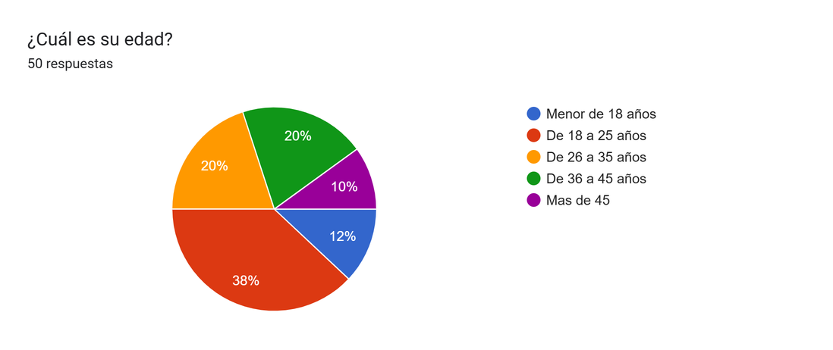
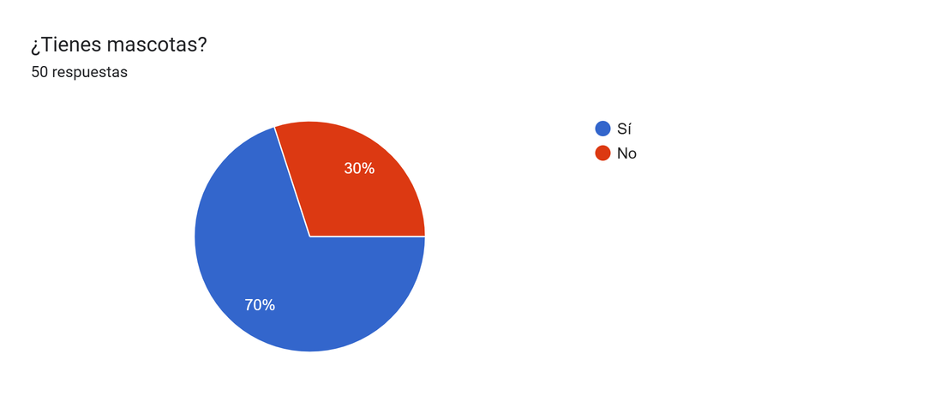
ENCUESTA
PERFIL DE LOS PARTICIPANTES
La encuesta contó con participantes de diferentes edades y localidades de Bogotá D.C., la mayoría de ellos propietarios de mascotas, lo que permite obtener una perspectiva cercana a la problemática estudiada.

Slide 11
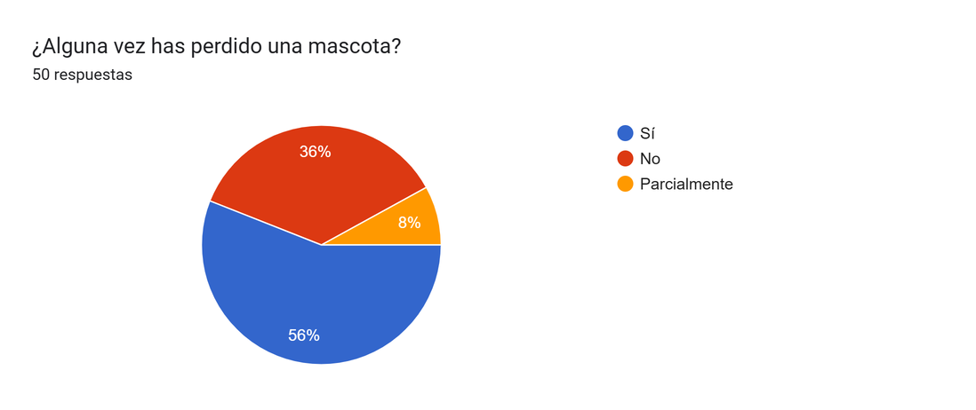
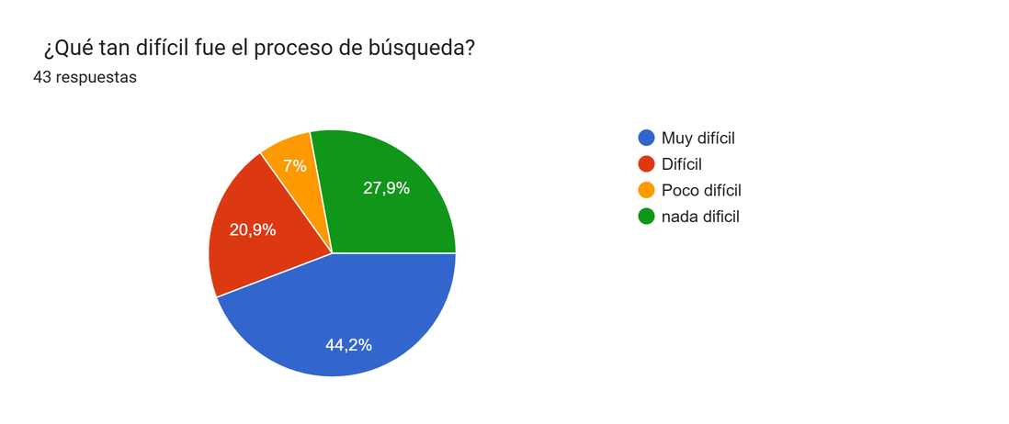
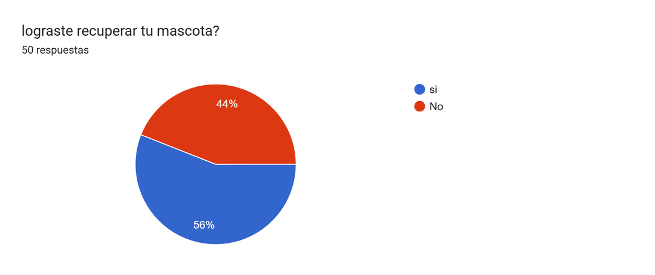
ENCUESTA
PROBLEMÁTICA IDENTIFICADA
Los resultados evidencian que una parte importante de los participantes ha experimentado la pérdida de una mascota y considera que el proceso de búsqueda puede resultar complejo.

Slide 12
CONCLUSIONES
La pérdida de mascotas representa una problemática presente en Bogotá D.C.
1.
Los medios utilizados actualmente presentan limitaciones para organizar y consultar la información.
2.
Patitas Perdidas propone una alternativa para centralizar los reportes relacionados con mascotas extraviadas.
3.
La organización de la información puede contribuir a mejorar el proceso de búsqueda y recuperación de mascotas.
4.

Slide 13
¡Gracias por su atención!

